Slide 1
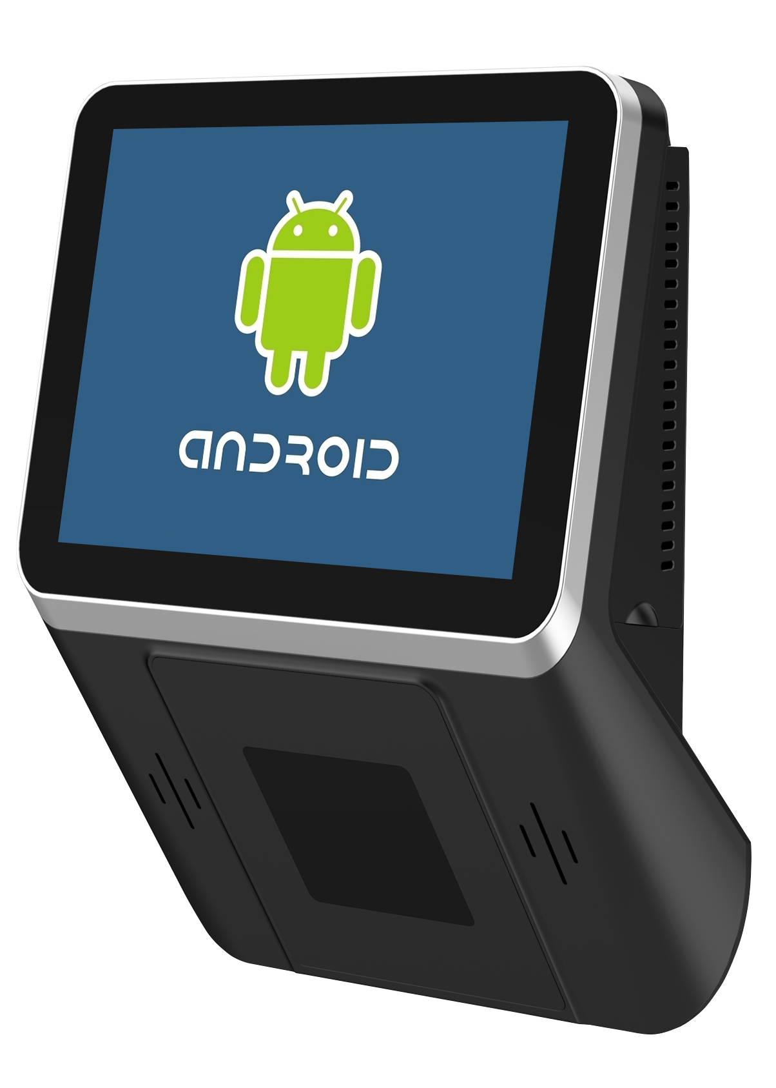
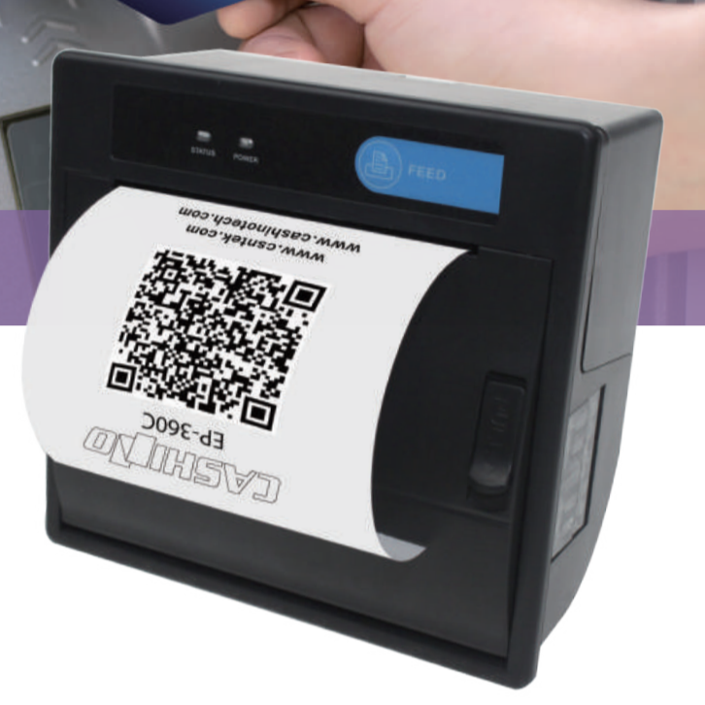
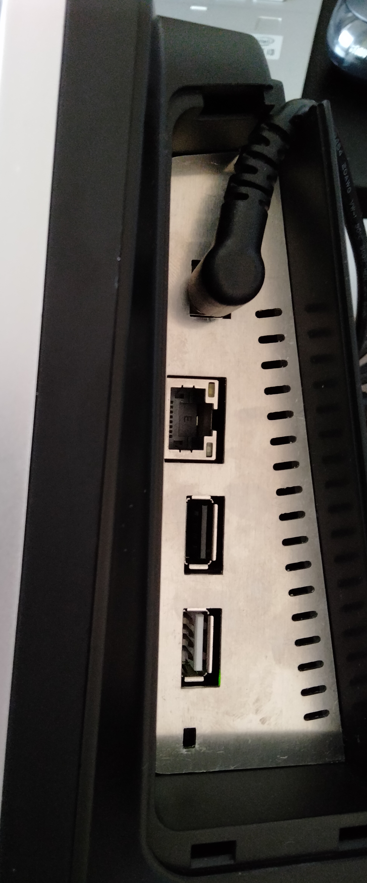
印字評価アプリの試作について
U/I（評価が出来ればデザインはお任せで構いません）
①印字
②印字＋カット
③フィード
USB接続
評価したい機能
印字
（日本語フォント、1D/2Dバーコード（内容は任意）
Feed
（紙送り）
カット
（印字後カット）
納品内容
評価用apkファイル
（コンパイルした実行ファイル）
プロジェクトファイル
（Android Studio）
提供内容
プリンタのAndroid用SDK
評価方法
apkファイルを提供頂きこちらでテスト（本体の貸出がココナラ上出来ない為）
端末側面

Slide 2
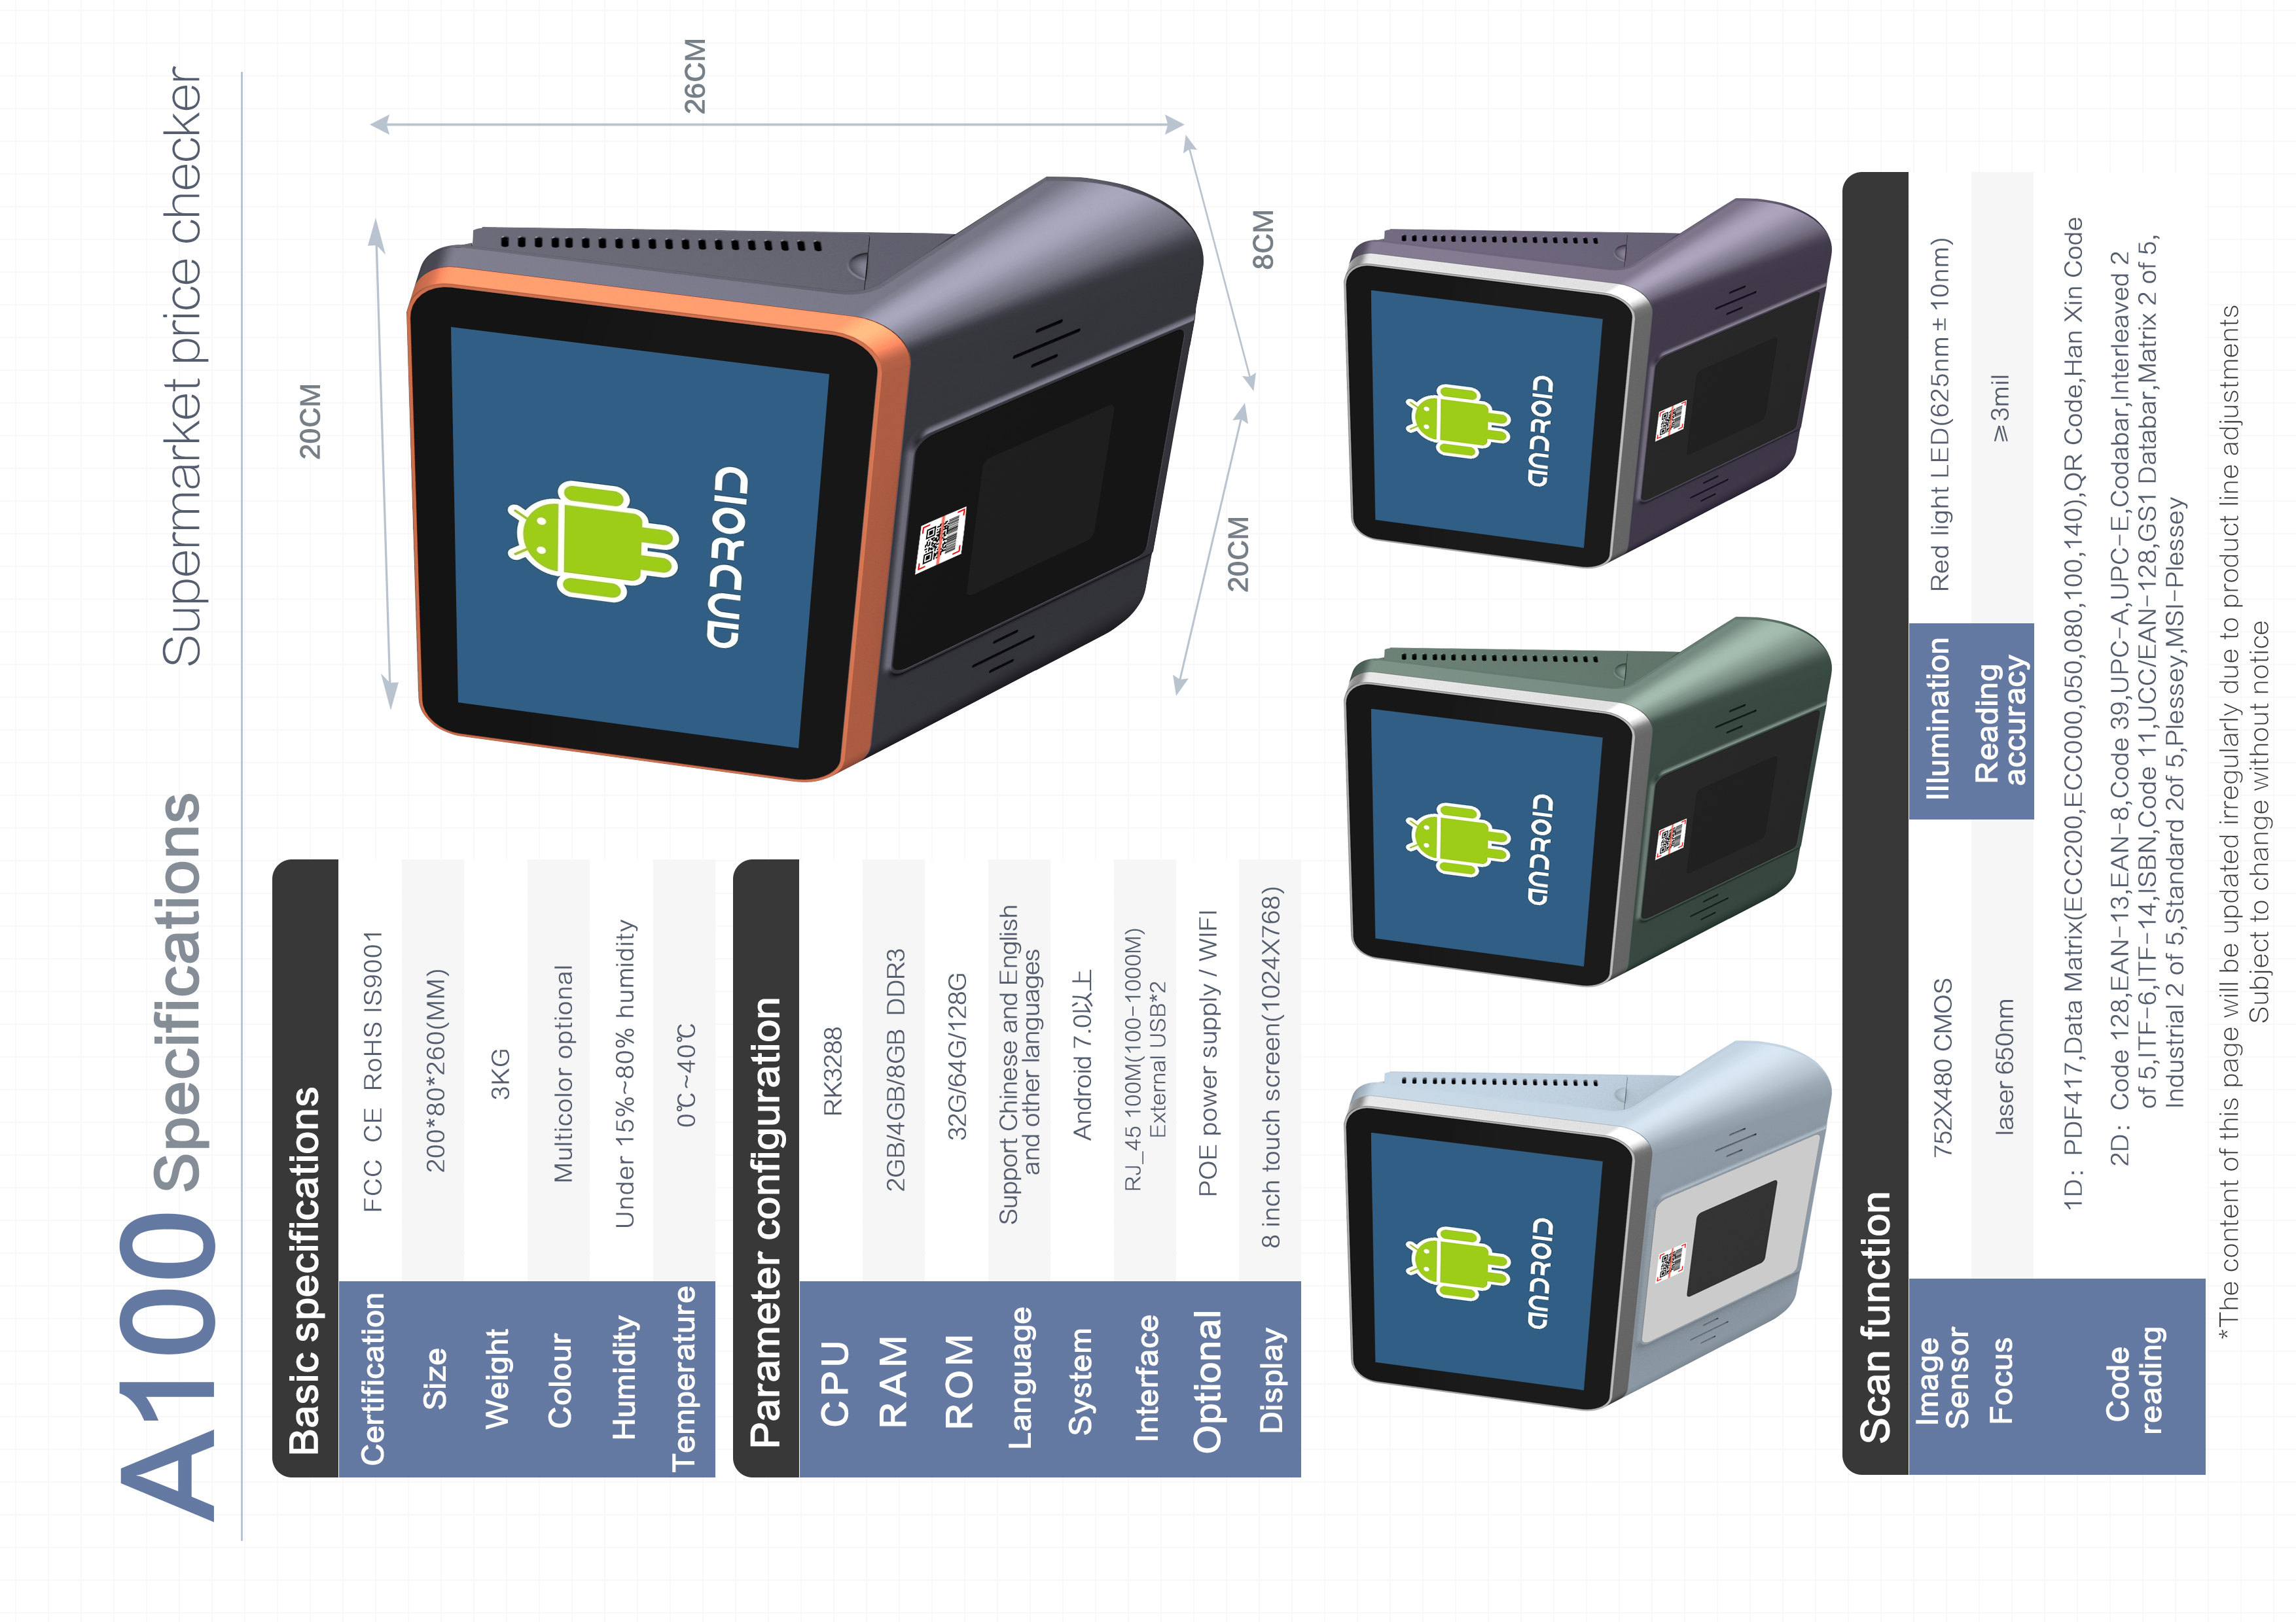

Slide 3
